Slide 1
Dezvoltarea ABILITĂȚILOR profesionale prin participareA la olimpiada internațională de agricultură
LICEUL TEHNOLOGIC AGROINDUSTRIAL “Tamási Áron”, Borș

Slide 2
Europea International
AGROLYMPICS 2017
LUXEMBURG

Slide 3
Liceul Tehnologic Agroindustrial „Tamási Áron” Borș A REPREZENTAT ROMÂNIA LA AGROLYMPICS –competiție internațională profesională în domeniul agricultură

Slide 4
Organizatorul

Slide 5
REGULAMENT: Sarcinile de lucru trebuie realizate de fiecare membru al echipei. La fiecare probă se anunță un căștigător, iar la sfârșitul tuturor probelor se premiază căștigătorul final.
Toate probele erau legate de abilitățile practice ale unui fermier independent.
Pegătirea echipei s-a desfășurat în perioada august-septembrie. Materialele consumabile și utilajele speciale au fost asigurate de partenerii de practică

Slide 6
Locul competiției:
Burgstadt -Germany

Slide 7
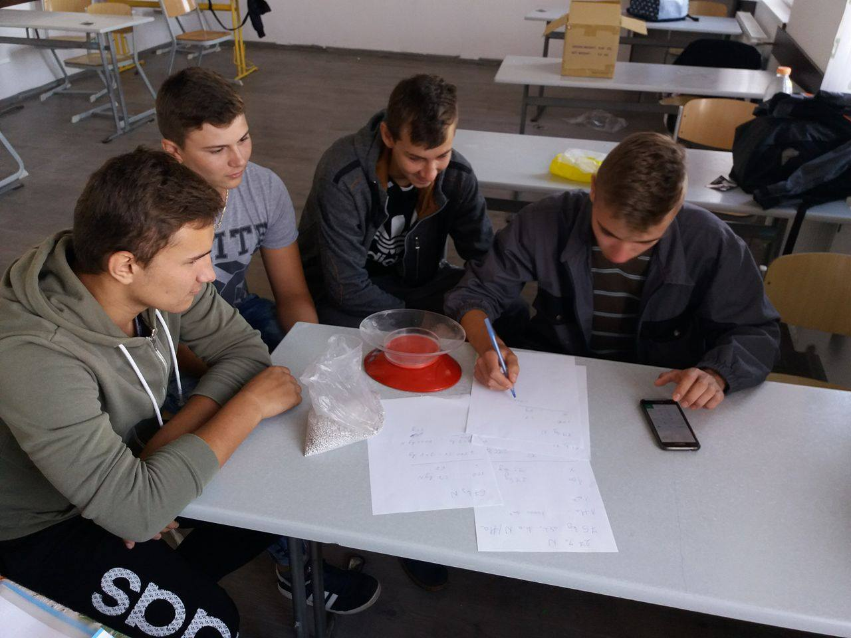
Pregătirea ECHIPEI

Slide 8
echipa școlii, îndrumător: Ing. Prof.KrizsÁn tünde

Slide 9
Participanți: 18 țări, 20 de echipe PROBELE SUNT EXCLUSIV PRACTICE

Slide 10
Team România

Slide 11
Aruncarea baloȚILOr-locul I. echipa României

Slide 12
Construirea turnului de baloți

Slide 13
Schimbarea punctelor de lucru la combinator

Slide 14
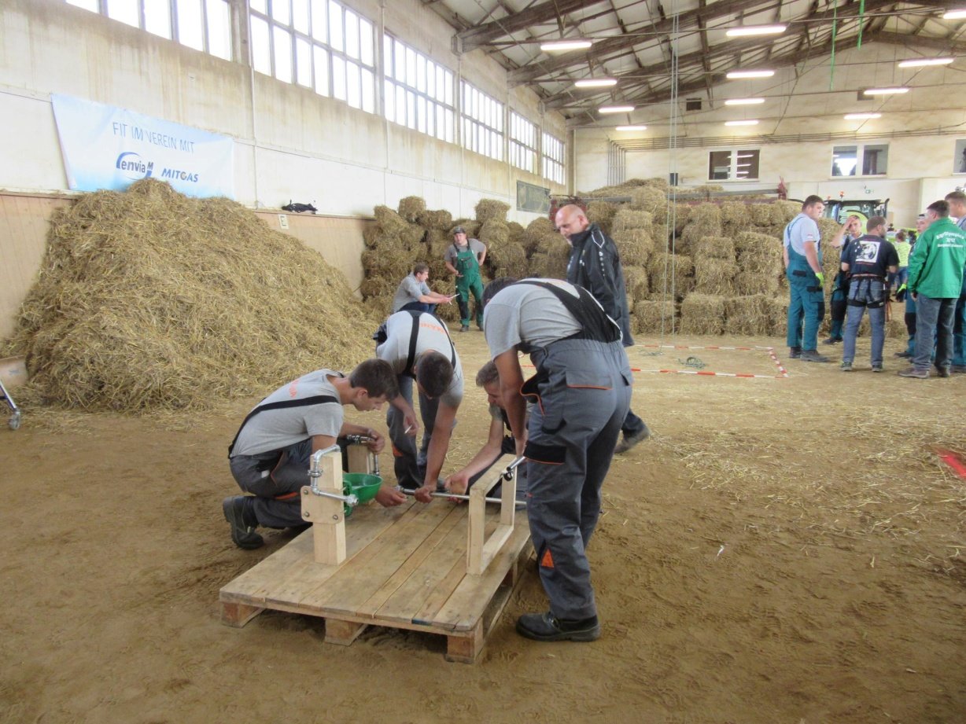
realizarea Instalației de alimentare cu apă pentru adăpare

Slide 15
Muls manual de vacă artificială

Slide 16
Împrăștierea îngrășămintelor

Slide 17
Asamblarea unui bloc de motor

Slide 18
Estimarea greutății bovinelor

Slide 19
Perspicacitate în Manevrarea unei remorci la mers în spate ( lungimea remorcii ESTE 10 m)

Slide 20
Construirea unui turn din lăzi cu un autoutilaj special

Slide 21
Echilibrarea baloților

Slide 22
Cina festivă- PROF. Însoțitor: Ing. Prof. Csóka tímea

